Slide 2
Science Introduction Workshop 2
Biology/Chemistry སྐྱེ་དངོས་རིག་པ། / རྫས་སྦྱོར་རིག་པ།
Dr. Werner Nater
Project Manager "Science meets Dharma"
Tibet Institute Rikon, Switzerland
Cooperation: Maja Burkhard, Dr. Gabriele Kammradt
Translations: Kalsang Gyatso, Tenzin Tsondue
Kathmandu
March 2020

Slide 3
Smell and Taste Sense Olfactory and Gustatory Sense
དྲི་ཚོར་དང་རོ་ཚོར།

Slide 4
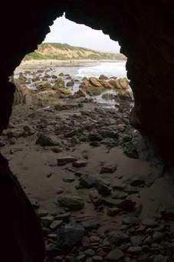
Smell and Taste sense organs are protected within a cavity
དྲི་ཚོར་དབང་པོ་དང་རོ་ཚོར་དབང་པོ་གཉིས་ཁུང་བུའི་ནང་སྲུང་སྐྱོབ་བྱེད་ནས་གནས་ཡོད།
Nose and mouth སྣ་དང་ཁ།
Watery surface: saliva and mucus རླན་གཤེར་གྱི་ངོས། : མཆིལ་མ་དང་བེ་སྣབས།
Notes:
saliva = Speichel
SPACHE: CAVE → CAVITY
Nature is very motherly protecting the sense organs because they are extremely important for our life. WHY? DISCUSS ! (teils Repetition der ersten Lektionen Introduction) => Biological Function
Auch Hörsinn und Augen sind geschützt, liegen in einer Höhle.

Slide 5
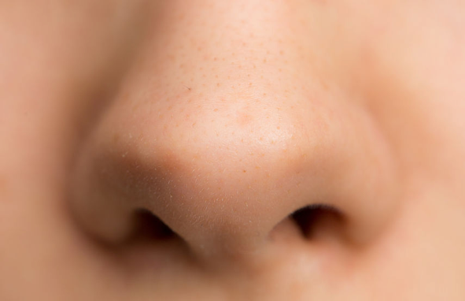
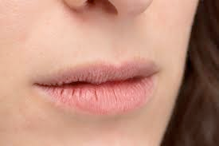
Smell དྲི།
Taste རོ།
Odour Smell Nose དྲི་མ། དྲི། སྣ།
Flavour Taste Mouth(+Nose) རོ་ཁྱད་པར་བ། རོ། ཁ། (+ སྣ།)
Purpose of sense organs: To collect and amplify stimuli
དབང་ཚོར་དབང་པོའི་དགོས་དོན། : སྐུལ་རྐྱེན་བསྡུ་རུབ་བྱེད་རྒྱུ་དང་ཇེ་ཆེར་སྤེལ་བའི་ཆེད།

Slide 6
Sense of smell
དྲི་ཚོར།
Cross section through the nose, drawing
སྣའི་ཁ་གཤག་ངོས་ཀྱི་རི་མོ།
Olfactory bulb
དྲི་ཚོར་རིལ་བུ།
Receptors: Nerve cells
སྣེ་ལེན་པ། དབང་རྩ་ཕྲ་ཕུང།
སྣ།
Nasal cavity
སྣའི་ཁུང་བུ།
ཁ།
For air-breathing animals and humans, the olfactory
system detects volatile aromatic substances.
མི་དང་སེམས་ཅན་རྣམས་ཀྱི་དབུགས་རྗེས་ལེན་བྱེད་པའི་སྐབས་དྲི་ཚོར་མ་ལག་གིས་རླངས་པར་འགྱུར་སླ་བའི་དྲིའི་བེམ་རྫས་རྣམས་ངོས་འཛིན་བྱེད་ཀྱི་ཡོད།

Slide 7
Sense of smell
དྲི་ཚོར།
Cross section through the nose, schematic
སྣའི་ཁ་གཤག་གི་ངོས།
Bone
རུས་པ།
Olfactory bulbs: nerve cells
དྲི་ཚོར་རིལ་བུ། དབང་རྩ་ཕྲ་ཕུང།
Odorant molecules
དྲི་རྡུལ།

Slide 8
Sense of smell
དྲི་ཚོར།
Terms and functions:
ཐ་སྙད་དང་བྱེད་ལས།
4
1
Odorant molecules
དྲི་རྡུལ།
3
2
2
Nasal cavity
སྣའི་ཁུང་བུ།
1
3
Olfactory bulb: nerve cells
དྲི་ཚོར་རིལ་བུ། : དབང་རྩ་ཕྲ་ཕུང་།
4
Limbic system of brain
ཀླད་པའི་མཐའ་འཁོར་མ་ལག
Smell sensory cells in the mucus surface of the nose are directly linked to the brain.
སྣ་བུག་ནང་ཡོད་པའི་བེ་སྣབས་ཀྱི་ངོས་ལ་དྲི་ཚོར་གྱི་དབང་ཚོར་ཕྲ་ཕུང་དེ་དག་རྣམས་ཐད་ཀར་ཀླད་པར་མཐུད་ཡོད།
Notes:
We breathe average of 23.040 times a day. While doing this, it detects smells. A single breath of air is composed of millions times trillions of molecules. These scent particles, which are so small that we cannot see with the naked eye, are inside this group made up of a massive amount of molecules.
After we breathe, the special bones (turbine bones) inside the nose direct part of the air to the olfactory region. This is seven centimeters inside and up the nostrils. When we approach a flower to our nose to smell it and take a deep breath, more smell molecules reach the olfactory region.

Slide 9
Sense of smell
དྲི་ཚོར།
Function of the receptor cells in the nose སྣའི་སྣེ་ལེན་ཕྲ་ཕུང་གི་བྱེད་ལས།
དྲི་ཚོར་རིལ་བུ།
རུས་པ།
དྲི་རྡུལ།
Receptor cell
སྣེ་ལེན་ཕྲ་ཕུང་།
དྲི་རྡུལ།

Slide 10
Sense of smell
དྲི་ཚོར།
Function of the receptor cells in the nose སྣའི་སྣེ་ལེན་ཕྲ་ཕུང་གི་བྱེད་ལས།
Odorant molecules
དྲི་རྡུལ།
Receptor nerve cell སྣེ་ལེན་དབང་རྩ་ཕྲ་ཕུང་།
Receptor molecule སྣེ་ལེན་པའི་རྡུལ།
Smell sensory cells = Receptor nerve cells in the mucus surface of the nose
དྲིའི་དབང་ཚོར་ཕྲ་ཕུང་། = སྣེ་ལེན་དབང་རྩ་ཕྲ་ཕུང་། སྣའི་བེ་སྣབས་ངོས་ཀྱི་ནང་དུ་ཡོད།
The sensory receptor cells involved in smell contain receptor molecules on their surface, that can bind to specific substances (odorants). སྣ་བུག་ནང་གི་ངོས་སུ་དྲི་ཚོར་སྣེ་ལེན་ཕྲ་ཕུང་རྣམས་ཡོད་པ་དང་དེ་དག་གིས་བེམ་རྫས་ངེས་ཅན་(དྲི་རྡུལ་)དང་མཉམ་དུ་སྦྱོར་བར་བྱེད།
Notes:
Humans 10 cm2 Dogs 170 cm2
Smell molecules that form the source of smell are of different shapes and sizes, and they are smaller in comparison to other molecules. The charming smells of the flowers in the garden, the attractive smell of delicious food or the foul scent of rotten fruit is composed of different molecules. The chemical facility in our nose can easily differentiate between all of these molecules. It can even immediately recognize molecules that have the same atoms. For instance, a tiny difference between the “L-carvone” and “D-carvone” molecules is due to the different arrangement of atoms. Our nose can easily differentiate the two molecules despite the smallness of the difference; it tells us that one of these is cumin and the other is mint.
Ballon + aufgeklebtes Plastilin = Modell Zelle

Slide 11
Projector off Exp: Smell test
Notes:
Exp:
Smell test Ziel: Wahrnehmung mit Erinnerungen / Gelerntem verknüpft = Gehirn und auch Hinweis auf Verknüpfung mit Körperreaktion (?)
- Try to find out the content of the boxes without opening them.
- Write down the result into your handout.
- Compare with your neighbour.

Slide 12
Smell དྲི།
Taste རོ།
Odour Smell Nose དྲི་མ། དྲི། སྣ།
Flavour Taste Mouth(+Nose) རོ་ཁྱད་པར་བ། རོ། ཁ། (+ སྣ།)
Purpose of sense organs: To collect and amplify stimuli
དབང་ཚོར་དབང་པོའི་དགོས་དོན། སྐུལ་རྐྱེན་བསྡུ་རུབ་བྱེད་རྒྱུ་དང་ཇེ་ཆེར་སྤེལ་བའི་ཆེད།

Slide 13
Projector off
Exp: Explore tongue and palate
Notes:
Exp:
1. Stick out tongue and with torchlight explore the tongue. Find the papilla's 2. Explore with the forefinger the palates and imagine the space of the nasal cavity.
Ziele: Wahrnehmung der Organe. Gaumen abtasten und sich vorstellen, wie darüber die geräumige Nasenhöhle liegt – und dahinter das Gehirn
FUNKTIONEN der Zunge als Organsystem: Kauen und ganze Brocken an die richtigen Zähne manövrieren. – Touch Sense: Wahrnehmung der Konsistenz der Nahrung (vgl. Säuglinge und Kleinkinder: Erkunden die Welt oral), Schlucken,.

Slide 14
Tongue and Nose ལྕེ་དང་སྣ།
Notes:
Palate = Gaumen

Slide 15
Taste རོ།
The tongue is covered with thousands of small bumps called papillae, which are visible to the naked eye.
ལྕེའི་ངོས་སུ་པེ་པི་ལེ་ཞེས་པའི་འབུར་ཆུང་སྟོང་ཕྲག་མང་པོ་ཡོད་པས་དེ་ཚོ་མིག་རྗེན་པས་མཐོང་ཐུབ།
Top view of the tongue, drawing
ལྕེའི་སྟེང་ཕྱོགས་ཀྱི་མཐོང་ཚུལ་གྱི་རི་མོ།
15
Notes:
We breathe average of 23.040 times a day. While doing this, it detects smells. A single breath of air is composed of millions times trillions of molecules. These scent particles, which are so small that we cannot see with the naked eye, are inside this group made up of a massive amount of molecules.
After we breathe, the special bones (turbine bones) inside the nose direct part of the air to the olfactory region. This is seven centimeters inside and up the nostrils. When we approach a flower to our nose to smell it and take a deep breath, more smell molecules reach the olfactory region.

Slide 16
Taste རོ།
Tongue ལྕེ།
Notes:
tongue b) papillae c) taste bud with taste nerve and receptor cells
d) same as photo
olfactory epithelium - The olfactory epithelium of each of the two nasal passages in humans is a 2.5 square centimeter patch of mucous membrane containing about 50 million sensory olfactory receptor cells; the reception of the odorant molecule and the beginning of sensory signal transduction occurs in the olfactory cilia, which are hair-like extensions of the receptor neurons (10-20 cilia per neuron); it is the sensory tissue served by the olfactory nerve, Cranial Nerve I.

Slide 17
Taste རོ།
Saliva མཆིལ་མ།
Surface of tongue
ལྕེ་ཡི་ངོས།
Chocolate molecules
ཅོག་ལེ་ཊིའི་རྡུལ།
Taste receptor cell
རོའི་སྣེ་ལེན་ཕྲ་ཕུང་།
Nerve cell
དབང་རྩ་ཕྲ་ཕུང་།
Purpose of receptor cells: To trans-late the stimuli into electric impulses
སྣེ་ལེན་ཕྲ་ཕུང་གི་དགོས་དོན།
སྐུལ་རྐྱེན་རྣམས་གློག་བརྡ་འགྱུར་བའི་ཆེད།
Cross section through taste receptors
རོ་ཚོར་སྣེ་ལེན་པའི་ཁ་གཤག་གི་ངོས།
Notes:
The main purpose of the sense organs is to collect and amplify stimuli and to lead them to the receptor cells of the organ.
A receptor cell can only receive one special kind of information: e.g. receptors in the taste bulbs of our tongue are only stimulated by flavours we take in through our mouth. The purpose of the receptor cells is to translate the stimuli into the language of the nerve cells, strictly speaking: into electrical impulses.
Number of taste buds in a given circle: more than 40 = very good taster, 20-40 = mediumtaster, less than 20 bugs = nontaster
choclate particles, taste bud

Slide 18
Taste རོ།
A taste bud has 50 to 100 taste receptor nerve cells.
These send their information via nerves to the brain.
རོ་ཡི་ཐེའུ་རེ་རེ་ལ་རོ་ཡི་སྣེ་ལེན་ཕྲ་ཕུང་ ༥༠ ནས་ ༡༠༠ བར་ཡོད།
འདི་ཚོའི་དབང་རྩ་ཕྲ་ཕུང་བརྒྱུད་ནས་ཆ་འཕྲིན་རྣམས་ཀླད་པར་གཏོང་གི་ཡོད།
The taste sense detects substances dissolved in the saliva. རོ་ཚོར་སྣེ་ལེན་པའི་མཆིལ་མའི་ནང་བཞུ་བའི་བེམ་རྫས་རྣམས་ངོས་འཛིན་བྱེད།
How about juices? Do they include water? ཤིང་ཏོག་གི་ཁུ་བ་རྣམས་ག་འདྲ་རེད། དེའི་ནང་ཆུ་ཡོད་དམ།

Slide 19
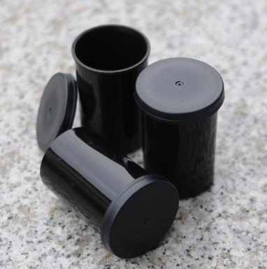
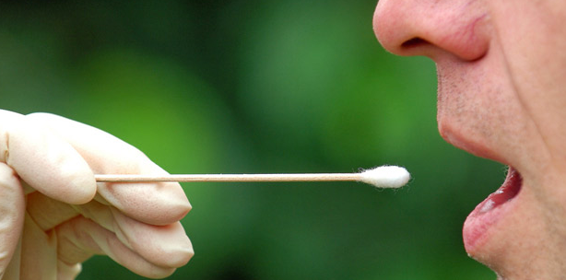
Taste རོ།
Experiment: How good is your taste sense? བརྟག་དཔྱད། ཁྱེད་རང་གི་རོ་ཚོར་ག་འདྲ་ཡོད་དམ།
Notes:
Take a cotton bud, wet it with the content of a box and put the liquid on the tongue of your test person.
First the test person has to close his nose by a peg and name the liquid. Than without pen and name the liquid. Write down the results into your handout.
We only can taste sweet, salty, bitter, sour, and umami

Slide 20
Projector off Exp: Taste
Notes:
Exp:
Taste test: Take a cotton bud, wet it with the content of a box and put the liquid on the tongue of your test person.First the test person has to close his nose by a peg and name the liquid.
Than without peg and name the liquid. Write down the results into your handout.
We only can taste sweet, salty, bitter, sour, and umami

Slide 21
Taste རོ།
Smell དྲི།
དྲི་ཚོར། + རོ།
Observation:
Taste is also influenced by the odour
ལྟ་ཞིབ། རོ་ལ་དྲིའི་ཀྱང་ཤུགས་རྐྱེན་སྤྲོད་ཀྱི་ཡོད།
Taste རོ།

Slide 22
Taste རོ།
There are five established basic taste senses. གཞི་རྩའི་རོ་ཚོར་ལྔ་ཡོད།
1. Sweetness ༡༽ མངར་ཆ།
2. Sourness ༢༽ སྐྱུར་མོ།
3. Saltiness ༣༽ ཚྭ་ཁུ།
4. Bitterness ༤༽ ཁ་ཏིག
5. Umami ༥༽ བྲོ་བ་ཞིམ་པོ།
Notes:
Savory foods / savory
Especially with soya sauce
contains umami

Slide 23
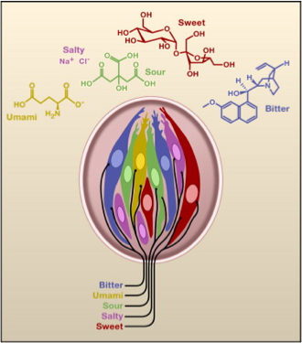
Taste རོ།
These 5 tastes can be detected by any area of the tongue.
རོ་ཚོར་ལྔ་པོ་ནི་ལྕེའི་ས་ཁུལ་གང་རུང་གིས་ངོས་འཛིན་བྱེད་ཐུབ།
Notes:
While some parts of the tongue may be able to detect a taste before the other parts do, all parts are equally good at conveying the qualities of all tastes.

Slide 24
Taste རོ།
5 basic taste receptors have about 10 intensity grades of each. གཞི་རྩའི་རོ་ཚོར་སྣེ་ལེན་པ་ ༥ ཡོད་པ་དེ་ཚོ་རེ་རེ་ལ་རོ་ཚོར་གྱི་རིམ་པ་ ༡༠ ཙམ་ཡོད།
From this, biologists calculated that they were able to distiguish about 100,000 different taste qualities.
དེ་ལ་བརྟེན་ནས་སྐྱེས་དངོས་ཚན་རིག་པ་ཚོས་རོའི་ཁྱད་ཆོས་མི་འདྲ་བ་ ༡༠༠,༠༠༠ ཙམ་དབྱེ་འབྱེད་བྱེད་ཐུབ་ཡོད།

Slide 25
Taste རོ།
Other factors are: ཆ་རྐྱེན་གཞན་རྣམས་ནི།
Smell དྲི།
Texture (touch receptors) རེག་བྱ། (རེག་ཚོར་སྣེ་ལེན་པ།)
Temperature (heat receptors) ཚ་དྲོད། (ཚ་དྲོད་སྣེ་ལེན་པ།)
Coolness (menthol) and hotness (pungency) through other receptors སྣེ་ལེན་ཕྲ་ཕུང་གཞན་གྱིས་མྱོང་བའི་བསིལ་བའི་ཚོར་བ་(མེན་ཐོལ་ལྟ་བུ།) དང་ཚ་བའི་ཚོར་བ་(ཁ་ཚ་བོ་ལྟ་བུ།)
Notes:
Foods rich in simple carbohydrates (sugars) are those most commonly associated with sweetness. These substances are rich in calories.
ཀར་བྷོ་མངར་བཅུད་མང་བའི་ཟས་རིགས་རྣམས་རྒྱུན་དུ་མངར་ཆ་དང་འབྲེལ་བ་བཏགས་ཀྱི་ཡོད། དངོས་རྫས་དེ་དག་ཁེ་ལོ་རི་ཡིས་ཕྱུག
The chemosensory basis for detecting sweetness, which varies between both individuals and species, has only begun to be understood since the late 20th century.
རྫས་ཚོར་ཀྱི་ལམ་ནས་མངར་ཆ་ངོས་བཟུང་ཚུལ། དེ་ཡང་གང་ཟག་སོ་སོ་དང་ཉེ་རིགས་སོ་སོར་མི་འདྲ་བ་ཡིན་པ་དེ་བཞིན་དུས་རབ་ཉི་ ཤུ་པའི་ནང་ཤེས་རྟོགས་བྱུང་འགོ་བརྩམས་པ་རེད།
Studies indicate that the reaction of living beings to sugars and sweetness has very ancient evolutionary beginnings. It seems to be manifest as chemotaxis even in bacteria such as E. coli which can actively move towards a sweet solution.
ཉམས་ཞིབ་འགས་སྲོག་ཆགས་ཀྱིས་བྱེ་མ་ཀ་ར་དང་མངར་ཆར་ཡ་ལན་བྱ་ཚུལ་ནི་གནའ་རབས་འཕེལ་འགྱུར་གྱི་འབྲས་བུར་བསྟན་ཡོད། ཨི་ཁོ་ལཡི་ལྟ་བུའི་ཕྲ་སྲིན་ནང་རྫས་འགུལ་གྱི་ངོ་བོར་བྱུང་ལ་དེས་མངར་ཁུའི་སར་འགུལ་ཏེ་བསྐྱོད་ཐུབ།

Slide 26
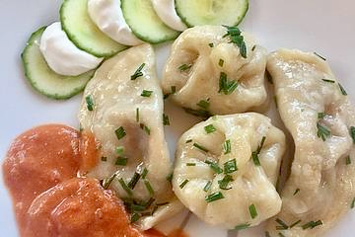
Smell དྲི།
Taste རོ།
Taste and smell identify together:
Flavors of food
Substances to be taken in or to be avoided
རོ་དང་དྲི་གཉིས་མཉམ་དུ་ངོས་འཛིན་བྱེད་པ། :
ཟས་ཀྱི་བྲོ་བ།
བེམ་རྫས་ཟ་རུང་བའམ་ཡང་ན་འཛེམ་དགོས་པ།
དུག
Notes:
Wenn es uns einmal schlecht wurde bei der Einnahme einer Nahrung, sind wir überempfindlich auf diesen Geruch / Geschmack – aus gutem Grund ! Das Gehirn / die Verknüpfung mit der Erinnerung löst Alarm aus. Das ist LERNPROZESS pur: Sensibilisierung.

Slide 28
Acids and Bases
སྐྱུར་རྫས་དང་བུལ་རྫས།

Slide 29
Acids and Bases: We use them every day
སྐྱུར་རྫས་དང་བུལ་རྫས། ང་ཚོས་རྒྱུན་དུ་བེད་སྤྱོད་བྱེད་ཀྱི་ཡོད།
Acids are in: སྐྱུར་རྫས་རྣམས་ནི།
Citrus fruits ལིམ་བུའམ་གམ་བུ་ར་རིགས་ཀྱི་ཤིང་འབྲས།
Vinegar ཚུའུ།
Toilet cleaner གསང་སྤྱོད་གཙང་མ་བཟོ་བྱེད།
Batteries གློག་རྫས།
Beverages བཏུང་བྱེད། (རླངས་རྫས་ཡོད་པ།) (carbonated)
Bases are in: བུལ་རྫས་རྣམས་ནི།
Baking powder ཕྱེ་སྨན།
Soap ཡི་ཙི།
Ashes གོ་ཐལ།
Drain cleaner ཡུར་བ་གཙང་མ་ བཟོ་བྱེད།
Notes:
We cannot renounce acids and bases as they are widely used in personal hygiene, e.g. tooth paste, soap, shampoos, shaving foam

Slide 30
Substances in natural mixtures རང་བྱུང་སྲེ་སྦྱོར་གྱི་བེམ་རྫས།
Acids produced by nature: རང་བྱུང་ཁམས་ཀྱི་བཟོས་པའི་སྐྱུར་རྫས།
Acetic acid (in vinegar) ཨེ་སི་ཊིག་སྐྱུར་རྫས། (ཚུའུ་ནང་།)
Citric acid (in lemon) སི་ཊིག་སྐྱུར་རྫས། (ལིམ་བུའི་ནང་།)
Synthetic acids are produced in the chemical factories.
བཅོས་མའི་སྐྱུར་རྫས་རྣམས་རྫས་སྦྱོར་གྱི་བཟོ་གྲྭའི་ནང་བཟོས་ཀྱི་ཡོད།
An acid is any chemical that donates a hydrogen ion. རྫས་སྦྱོར་གང་རུང་ཡང་རླུང་གི་གྱེས་རྡུལ་སྤྲོད་མཁན་ཞིག་ལ་སྐྱུར་རྫས་ཟེར།
A base is any chemical that accepts a hydrogen ion. རྫས་སྦྱོར་གང་རུང་ཡང་རླུང་གི་གྱེས་རྡུལ་ལེན་མཁན་ཞིག་ལ་བུལ་རྫས་ཟེར།
Notes:
Water: In the juices
In chemical substances like battery acid
in vinegar
in every cell of plants, of our body
----
Reklame zu Aofelessig: Apple cider vinegar contains many essential minerals useful in growth, repair and maintainance of the body. It contains vitamins C, E, A, B1, B2, B6, beta-carotene, bio-flavanoids, malic acid, acetic acid, pectin etc.

Slide 31
Substances in natural mixtures རང་བྱུང་སྲེ་སྦྱོར་གྱི་བེམ་རྫས།
Acids produced by nature: རང་བྱུང་ཁམས་ཀྱི་བཟོས་པའི་སྐྱུར་རྫས།
Acetic acid (in vinegar) ཨེ་སི་ཊིག་སྐྱུར་རྫས། (ཚུའུ་ནང་།)
Citric acid (in lemon) སི་ཊིག་སྐྱུར་རྫས། (ལིམ་བུའི་ནང་།)
Synthetic acids are produced in the chemical factories.
བཅོས་མའི་སྐྱུར་རྫས་རྣམས་རྫས་སྦྱོར་གྱི་བཟོ་གྲྭའི་ནང་བཟོས་ཀྱི་ཡོད།
Notes:
Water: In the juices
In chemical substances like battery acid
in vinegar
in every cell of plants, of our body
----
Reklame zu Aofelessig: Apple cider vinegar contains many essential minerals useful in growth, repair and maintainance of the body. It contains vitamins C, E, A, B1, B2, B6, beta-carotene, bio-flavanoids, malic acid, acetic acid, pectin etc.

Slide 32
Properties of acids སྐྱུར་རྫས་ཀྱི་ཁྱད་ཆོས།
They taste sour སྐྱུར་མོའི་བྲོ་བ།
Mostly soluble in water སྐྱུར་རྫས་ཕལ་ཆེ་བ་ཆུའི་ནང་བཞུ་ཐུབ།
Chemical reactions typical for acids: ཐུན་མོང་མ་ཡིན་པའི་སྐྱུར་རྫས་ཀྱི་རྫས་འགྱུར་སྦྲེལ་སྦྱོར།
to metals ལྕགས་རིགས།
to bases (like soda) བུལ་རྫས། (བུལ་ཚྭ།)
to indicators བརྡ་སྟོན་ཡོ་ཆས།

Slide 33
Chemical reactions of acids
སྐྱུར་རྫས་ཀྱི་རྫས་འགྱུར་སྦྲེལ་སྦྱོར།

Slide 34
Projector off
Exp: Nail + Acid in Test Tube
Notes:
Exp: Nail and acid in test tube

Slide 35
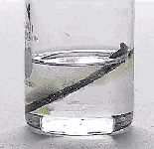
Corrosion by acids = a chemical reaction (Transformation) སྐྱུར་རྫས་རྐྱེན་གྱིས་བཙའ་རྒྱག་པ། = རྫས་འགྱུར་སྦྲེལ་སྦྱོར། (འཕོ་འགྱུར།)
Acid + Metals →
སྐྱུར་རྫས། + ལྕགས་རིགས། →
Ac + M → Gas + ? སྐྱུར་རྫས། + ལྕགས་རིགས། → རླུང། + ?
If liquid is present: Gas becomes visible
གལ་ཏེ་གཤེར་གཟུགས་ཡོད་ན། : རླུང་རྫས་སམ་རླངས་པ་མཐོང་ཐུབ།
?
This is a metal salt dissolved in water
བརྟག་དཔྱད་དེ་ལས་ལྕགས་རིགས་ཀྱི་ཚྭ་རྣམས་ཆུའི་ནང་བཞུ་ཐུབ་པ་སྟོན།
Notes:
acids attack some metals
how ?
- slowly, first invisibly → rough surface
- quickly with strong acids → release of gas
iron nail dissolved → residue after water is evaporated
gas test: inflammable, explosiv:_ Hydrogen gas

Slide 36
Test reaction for this gas རླུང་རྫས་ལ་བརྟག་དཔྱད།
An inflammable gas: Hydrogen
མེ་མཆེད་སླ་བས་རླུང་། : ཡང་རླུང་།

Slide 37
Acids and Bases are two counterparts. They react on each other. སྐྱུར་རྫས་དང་བུལ་རྫས་གཉིས་ནི་རྫས་ཀྱི་གོ་གནས་མཉམ་པ་ཡིན། དེ་གཉིས་ཕན་ཚུན་སྦྲེལ་སྦྱོར་བྱེད་ཀྱི་ཡོད།
Indicators བརྡ་སྟོན་ཡོ་ཆས།
Indicators indicate the presence of acids or bases. བརྡ་སྟོན་ཡོ་ཆས་ཀྱི་རྫས་རྣམས་སྐྱུར་རྫས་དང་བུལ་རྫས་སོ་སོར་དབྱེ་ཐུབ།
Indicators help us to have a quick and safe information.
བརྡ་སྟོན་ཡོ་ཆས་ཀྱི་ང་ཚོར་རྫས་གང་ཡིན་པ་དང་ཉེན་ཁ་ཡོད་མེད་ཀྱི་གནས་ཚུལ་སྤྲོད་ཐུབ།
Notes:
Acids donate hydrogen ions; Bases accept hydrogen ions

Slide 38
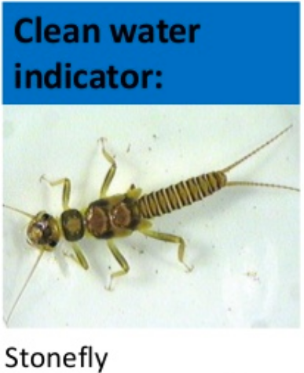
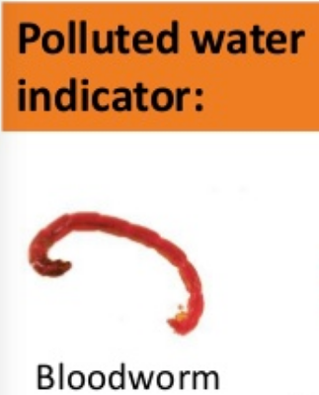
Indicators བརྡ་སྟོན་ཡོ་ཆས།
Biological indicators: སྐྱེ་དངོས་ཀྱི་བརྡ་སྟོན་ཡོ་ཆས།

Slide 39
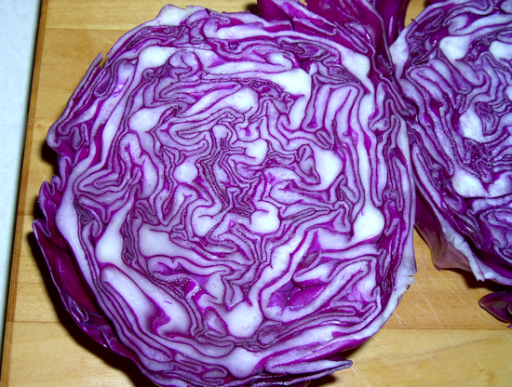
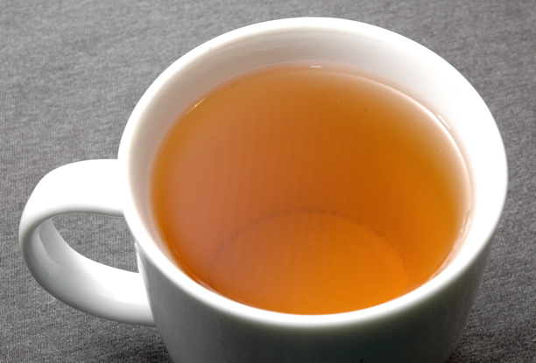
Indicators བརྡ་སྟོན་ཡོ་ཆས།
Natural substances:
རང་བྱུང་བེམ་རྫས།
Red cabbage juice
ལོ་འཁོར་པད་ཚལ་དམར་པོའི་ཁུ་བ།
Black tea
ཇ་ནག་པོ།

Slide 40
Indicators བརྡ་སྟོན་ཡོ་ཆས།
Definition: pH-Indicator མཚན་ཉིད། པི་ཨེཆ་བརྡ་སྟོན་ཡོ་ཆས།
A pH indicator is a chemical compund added to a solution so the acidity or basicity of the solution can be determined visually (Measurement as pH) པི་ཨེཆ་བརྡ་སྟོན་ཡོ་ཆས་ནི་རྫས་སྦྱོར་གྱི་འདུས་རྫས་ཡིན་པ་དང་དེ་བཞུ་ཁུའི་མཉམ་དུ་སྲེ་ནས་བཞུ་ཁུའི་སྐྱུརཤེད་དང་བུལ་ཤེད་ཀྱི་ཚད་མཐོང་ཐུབ་པའི་ཡོ་ཆས་ཞིག་ལ་ཟེར། ༼པི་ཨེཆ་ཐོག་ལ་ཚད་འཇལ་བ།༽
40

Slide 41
Indicators བརྡ་སྟོན་ཡོ་ཆས།
Chemical indicators: རྫས་ཀྱི་བརྡ་སྟོན་ཡོ་ཆས།
Litmus paper
ལིཊ་མ་སི་ཤོག་བུ།
Liquid chemicals
གཤེར་གཟུགས་ཀྱི་རྫས།

Slide 42
Indicators བརྡ་སྟོན་ཡོ་ཆས།
pH Scale: a scale to classify the strength of an acid or a base
(པི་ཨེཆ་ཚད་གཞི།) སྐྱུར་རྫས་དང་བུལ་རྫས་གཉིས་ཀྱི་ཤུགས་ཚད་དབྱེ་འབྱེད་ཀྱི་ཚད་གཞི།

Slide 43
Litmus paper indicator ལིཊ་མ་སི་ཤོག་བུ།
Indicators བརྡ་སྟོན་ཡོ་ཆས།
with acid
སྐྱུར་རྫས་དང་འཕྲད་སྐབས།
with base
བུལ་རྫས་དང་འཕྲད་སྐབས།
Notes:
Whatever the starting color is: with acids → red. With bases ( alkalies) → blue

Slide 44
Indicators བརྡ་སྟོན་ཡོ་ཆས།
Litmus paper ལིཊ་མ་སི་ཤོག་བུ།
Universal indicator ཡོངས་ཁྱབ་བརྡ་སྟོན་ཡོ་ཆས།
Red grape juice རྒུན་འབྲུམ་དམར་པོའི་ཁུ་བ།
Black tea ཇ་ནག་པོ།
......

Slide 45
Projector off Exp: pH
Notes:
Exp:
black tea + lemon
pH of different liquides

Slide 46
Acid rain སྐྱུར་ཆར།

Slide 47
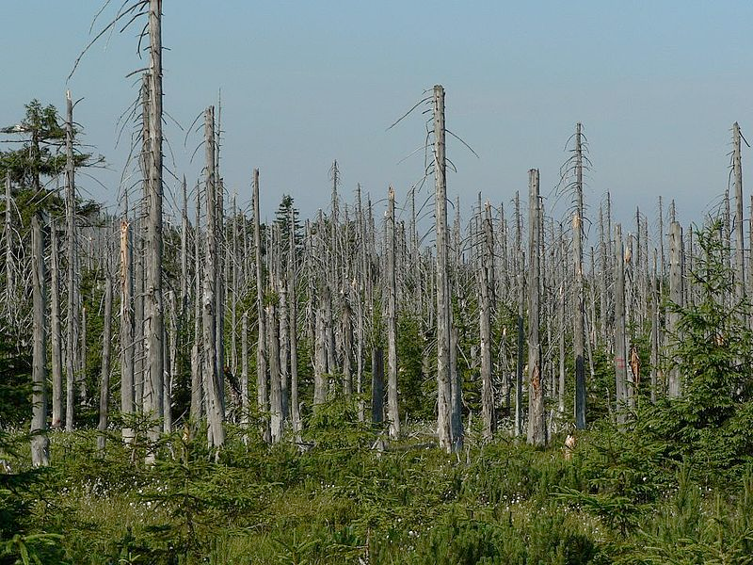
Acid rain སྐྱུར་ཆར།
Notes:
From:https://en.wikipedia.org/wiki/Acid_rain

Slide 48
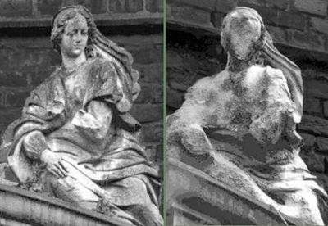
Acid rain སྐྱུར་ཆར།

Slide 49
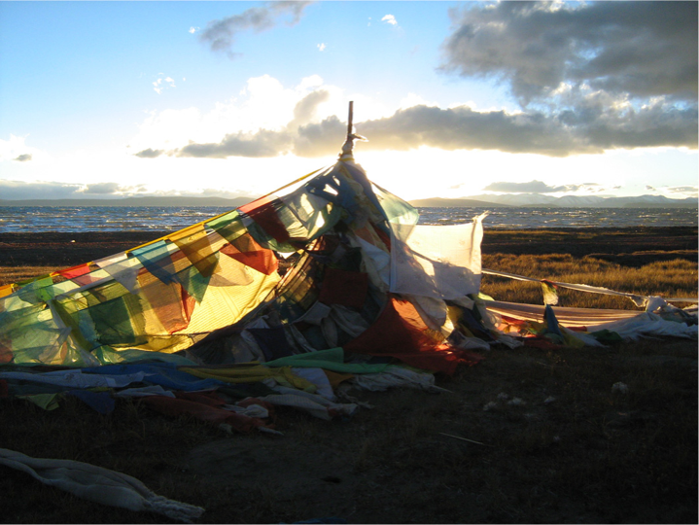
ཐུགས་རྗེ་ཆེ།
Gossul Gompa und Manasarova See

Slide 50
?...

Slide 52
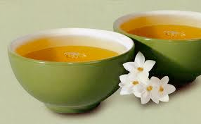
Tea break

